Slide 1



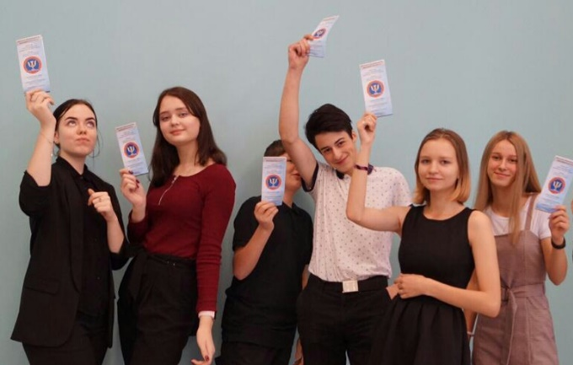
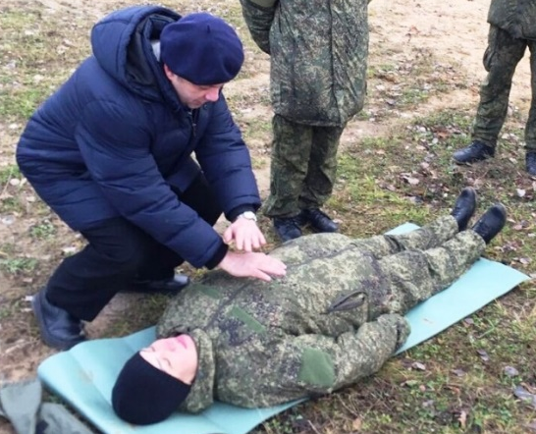
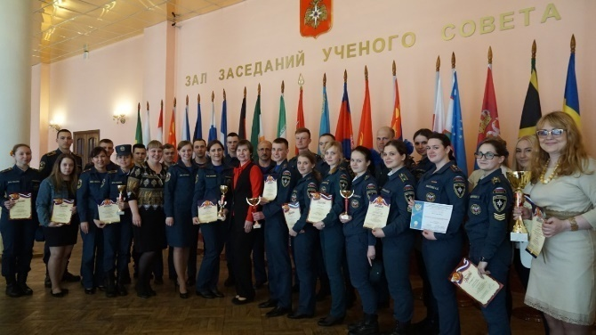
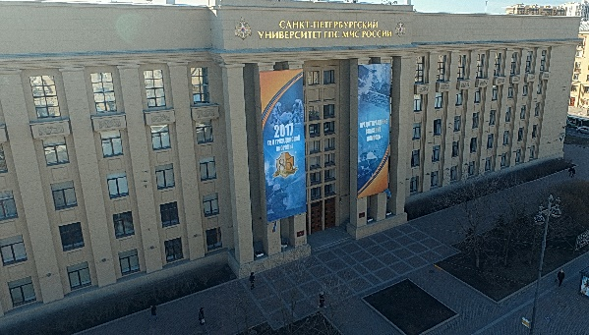

СПбУ ГПС МЧС России Будь лучшим!
Наиболее компетентные обучающиеся могут становиться участниками команды, представляющей вуз на ежегодных всероссийских соревнованиях по оказанию первой помощи и психологической поддержки в ЧС «Человеческий фактор».
Производственную практику и часть учебных занятий по специальным дисциплинам, таким как «Психологическое обеспечение служебной деятельности» и «Психологическая помощь в экстренных и кризисных ситуациях» студенты проходят на базе регионального филиала Центра экстренной психологической помощи МЧС России (ЦЭПП МЧС России).
Инициативные обучающиеся могут становиться волонтерами в системе психологической службы МЧС России, приобретая первоначальные навыки оказания первой медицинской помощи и психологической поддержки в рамках просветительской работы с населением.
Студенты, имеющие интерес к участию в научной деятельности, уже со второго курса имеют возможность присоединиться к студенческому научному обществу, и представлять результаты своих исследований на ежегодных слушательских конференциях Университета.

Slide 2

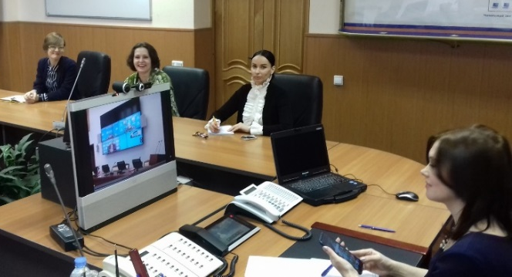
СПбУ ГПС МЧС России
Институт безопасности жизнедеятельности
Основным научным направлением кафедры является пожарная и промышленная безопасность (психологическое обеспечение сотрудников противопожарных служб и опасных профессий), включающее:
1. Проведение научных исследований в области психологии риска и чрезвычайных ситуаций:
1.1. Основные научные направления, изучающие психологию риска.
1.2. Понятийный аппарат психологии риска и чрезвычайных ситуаций.
1.3. Определение личностных особенностей рискового поведения, склонности к риску.
2. Разработка научного и практического обеспечения психологической помощи в ЧС, в том числе психологическая работа с детьми в ЧС.
2.1. Психологическая помощь при посттравматических стрессовых расстройствах.
2.2. Обучение методикам психологической помощи обучающимся в университете.
2.3. Психологическая помощь детям, пережившим травматическое событие.
3. Психологическая коррекция и здоровьесберегающий подход:
4. Психологическая подготовка сотрудников МЧС России:
5. Психофизиологическое обеспечение специалистов МЧС России для проведения контроля функционального состояния и оценки работоспособности.
6. Исследование психологических травм в результате участия в ликвидации последствий чрезвычайных ситуаций.
Перечень
вступительных испытаний, по которым принимаются свидетельства о ЕГЭ :
Математика
Русский язык
Биология
ПРИЕМНАЯ КОМИССИЯ
(СЕКРЕТАРЬ КОМИССИИ)
196105, Санкт-Петербург,
Московский проспект 149
Ст.м. «Электросила»
ТЕЛЕФОН ПРИЕМНОЙ КОМИССИИ:
+7 (812) 369-97-95
ФГБОУ ВО
«Санкт-Петербургский университет ГПС МЧС России»
Кафедра
педагогики и психологии экстремальных ситуаций
осуществляет набор
по специальности
37.05.02
«ПСИХОЛОГИЯ СЛУЖЕБНОЙ ДЕЯТЕЛЬНОСТИ»
5 лет
очная форма обучения
2021 год

